Slide 1
Linux进程通信机制
韩禹 张明远

Slide 2
目录
Linux 创建进程的fanshi
Linux进程通讯方式
Demo展示
参考资料

Slide 3
Linux 创建进程(使用C)
创建进程三大方式：
fork ,
vfork,
Clone(不介绍)

Slide 4

fork
Linux下创建新进程的系统调用是fork，定义如下：
该函数每次调用都返回两次，父进程种返回的是子进程的PID，子进程中返回0。故常用返回值来判断后续代码执行是在父进程还是子进程。
子进程的代码与父进程完全相同，同时还会复制父进程的数据。
创建子进程后，父进程中打开的文件描述符默认在子进程中也是打开的，且文件描述符的应用计数加1

Slide 5
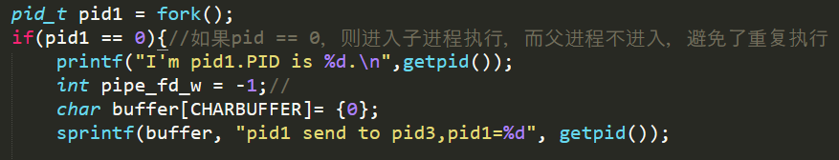
Fork的用法
Fork之后，子进程和父进程都会继续执行该次fork之后的程序指令。故常用的 编码风格如下：
利用了fork一次返回两个值的办法。这样该if结构就不会被父进程执行，而只会被子进程执行

Slide 6
vfork
Vfork创建的子进程完全运行在父进程的地址空间上，即二者共享地址空间。
同样一次调用返回两个值，即父进程得到子进程的pid，子进程得到0
Vfork创建子进程之后，子进程会先于父进程运行，而父进程就会阻塞直到子进程调用exec或者exit.

Slide 7
Fork和vfork的区别
Fork vfork 和 clone最终都是调用了do_fork函数，都会创建新的进程。
fork生成与父进程一样的副本；vfork创建的子进程与父进程共享地址空间
fork的父子进程执行的次序不确定；vfork则是子进程先于父进程执行，在执行exec或exit()之后才会继续运行，在此之前，父进程一直是阻塞状态
综上考虑，在程序中使用fork来“同时”创建多个子进程

Slide 8
Linux通信方式
管道
命名管道
消息队列(不介绍)
共享内存
信号（不介绍）
信号量
套接字

Slide 9
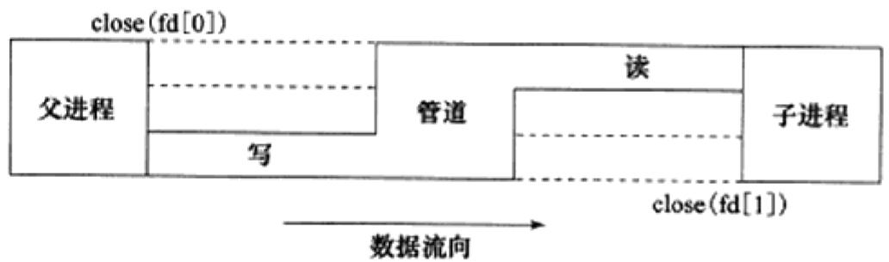
管道
系统调用是pipe
常用于父子进程的通信
一个管道只能一个方向传输，如果实现双向通信，必须得建立两个管道
利用的是fork调用之后两个管道文件描述符(fd[0]和fd[1])都保持打开。一对这样的文件描述符只能保证父子进程间一个方向的数据传输。
例如，父进程向子进程写数据：

Slide 10
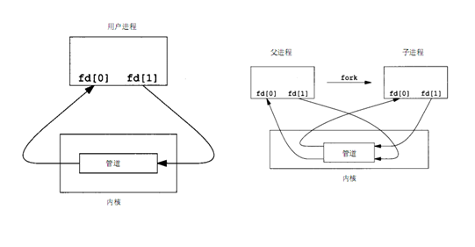
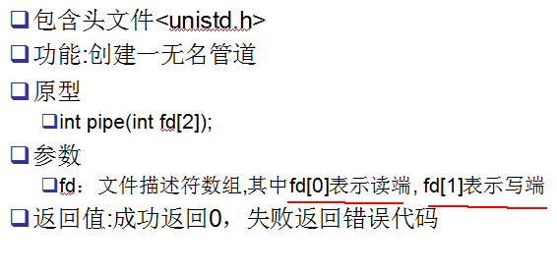
管道

Slide 11
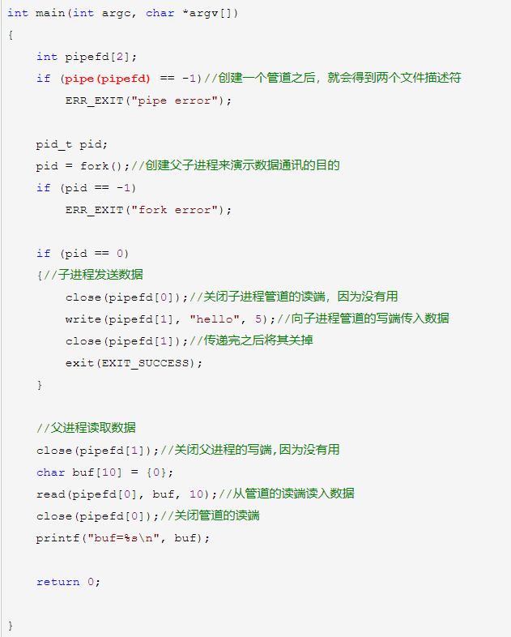
管道demo
管道又叫做匿名管道，传输数据的代码写得非常像文件的读取。
其实这就是unix设计理念的体现，一切皆文件。
接下来的命名管道也是一样的原理，只不过命名管道真的产生了一个文件。

Slide 12
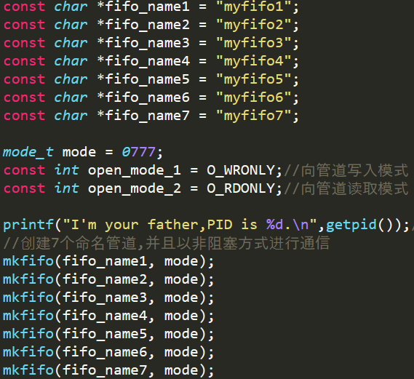
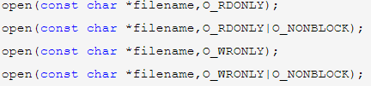
命名管道
管道只能用于父子进程之间的通信
命名管道实际上是一个FIFO文件，被称作管道文件，这样就可以在任意两个进程之间进行数据的传递。
创建命名管道： mkfifo()函数
Int mkfifo(const char *filename,mode_t mode);
实际上创建了一个文件
访问命名管道： 使用open()函数
O_NONBLOCK表示非阻塞，默认是阻塞的

Slide 13
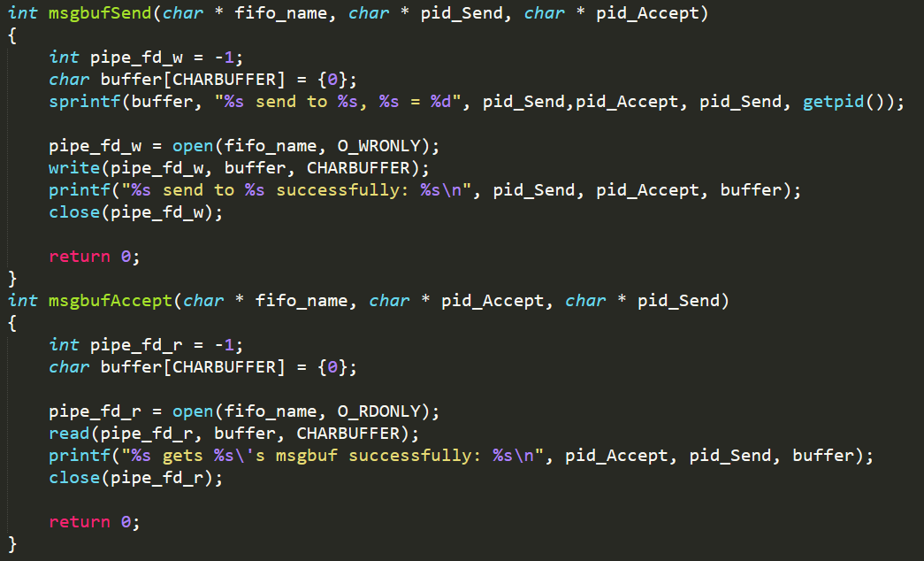
命名管道的读写
命名管道在使用open(char *fifoname, int )打开后
如果写入数据，使用write()函数
如果读取数据，使用read()函数

Slide 14
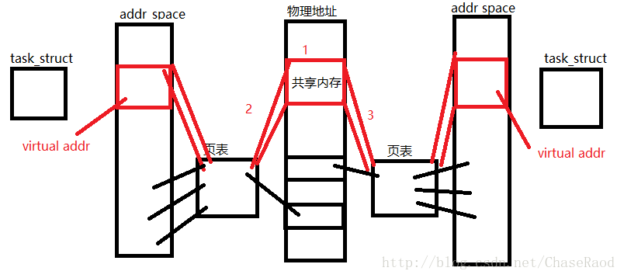
共享内存
同一块物理内存被映射到进程A、B各自的进程地址空间。进程A可以即使看到进程B对共享内存数据的更新，反之亦然。
由于多个进程共享同一块内存区域，必然需要某种同步机制，互斥锁和信号量都可以。
共享内存是最高效的IPC机制，因为不涉及进程间的任何数据传输。

Slide 15
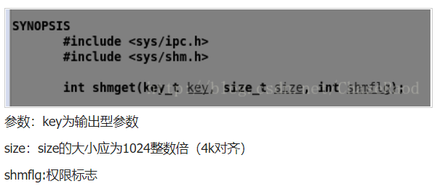
创建共享内存

Slide 16
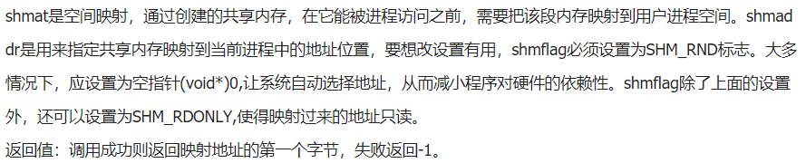
将共享内存映射到自己内存空间

Slide 17
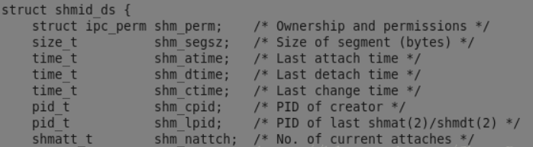
解除映射和控制共享内存
解除映射
int shmdt(const void * shmaddr);
控制共享内存
int shmctl(int shmid, int cmd, struct shmid_ds *buf);
注意第三个参数，是一个结构体，具体可查阅参考资料

Slide 18
信号量
利用PV机制对信号量进行处理
信号量的数据结构为一个值和一个指针，指针指向等待该信号量的下一个进程
信号量的值大于0时，表示当前可用资源的数量
信号量的值小于0时，其绝对值表示等待使用该资源的进程个数
信号量的值仅能通过PV操作改变
信号量的示意图如下图：

Slide 19
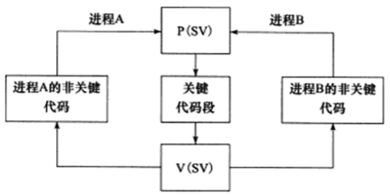
信号量
当SV为1时，进程A和B都有机会进入关键代码段
如果此时A执行了P（SV）,那么SV减去1变为0，则进程B再执行P(SV )就会被挂起。
直到A离开关键代码段，并执行V(SV)将SV加1，关键代码段才重新变得可用。
如果此时进程B因为等待SV而处于挂起状态，则它将被唤醒，并进入关键代码段。

Slide 20
信号量
信号量的API位于sys/sem.h
有三个基本调用
Semget ,用于创建一个新的信号量集或者获取一个已经存在的信号量集
Semop，用于改变信号量的值，P和V操作均通过该函数完成
Semctl，允许调用者对信号量进行直接控制
为了便于开发，常常对semop和semctl进行封装
如下图

Slide 21
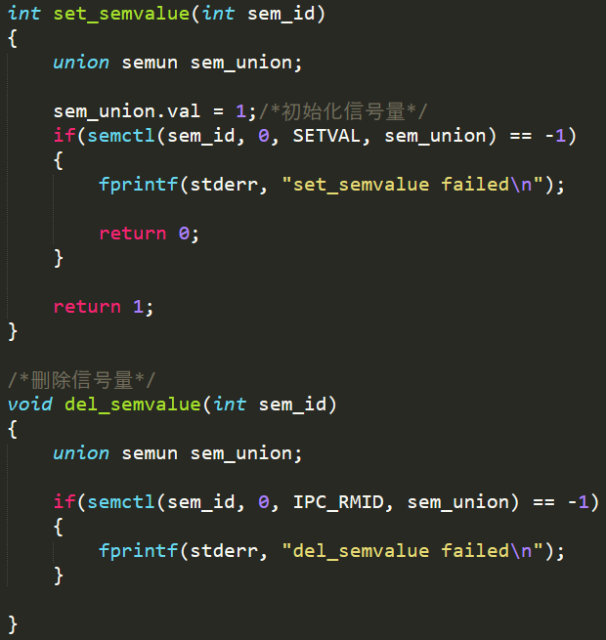
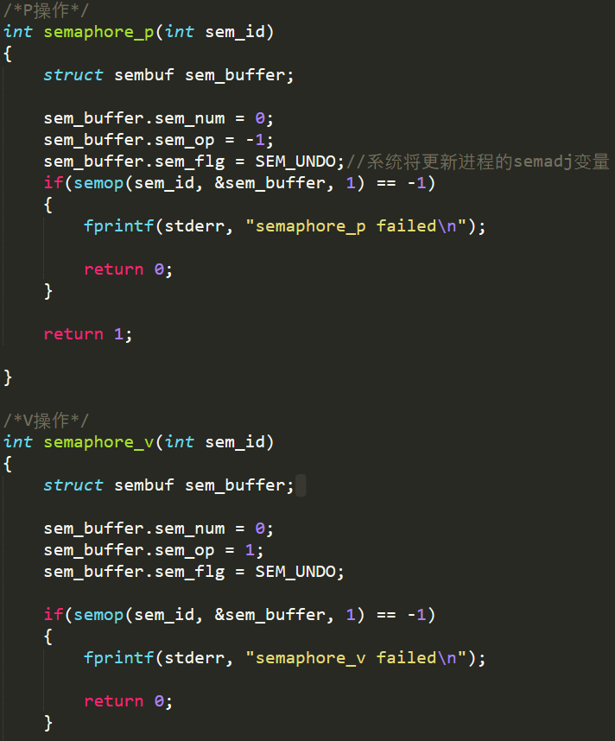
信号量

Slide 22
Socket/套接字
源IP地址和目的IP地址以及源端口和目标端口号的组合称为套接字。其作用于标识客户端请求的服务器和服务。
套接字，支持TCP/IP的网络通信的基本操作单元，可以看做是不同主机之间的进程进行双向通信的端点 简单的说就是通信的两方的一种约定，用套接字中的相关函数来完成通信过程。
非常非常简单的举例说明下:Socket=Ip address+ TCP/UDP + port。
套接字连接的过程如同客户拨打一个电话到一个大公司(系统)，接线员(服务器进程)接听电话并把它转接到你要找的部门，然后再从那里转到你要找的人（服务器套接字），然后接线员（服务器进程）再继续转接其他（客户）的电话。

Slide 23
Socket服务建立的过程
服务器端：
服务器应用程序用系统调用socket创建一个套接字。它是系统分配给服务器进程的类似文件描述符的资源。
服务器进程用系统调用bind命名套接字。然后服务器进程就开始等待客户端连接到这个命名套接字。
系统调用listen创建一个队列用来存放来自客户的进入连接。
服务器通过系统调用accept来接受客户的连接。accept会创建一个不同于命名套接字的新套接字来与这个特定客户进行通信，而命名套接字则被保留下来继续处理其他客户的连接请求。

Slide 24
Socket服务建立的过程
客户端：
调用socket创建一个未命名套接字。
调用connect与服务器建立连接，将服务器的命名套接字作为一个地址。

Slide 25
举例说明
nginx服务器：
启动nginx后，nginx创建一个socket套接字，监听在80端口，此时状态为listening
当有客户端连接80端口时，系统调用accept来接受客户的连接，并创建一个与listening不同的套接字来接受客户的请求。此时，一个客户端的请求就会占用一个 >1024的端口。
ps: Linux系统最大端口数是65535。减去1024系统端口，再减去其他一些服务端口的开销。基本保持在60000端口。也就是单台服务器建立的套接字不可能超过60000连接的理论值。

Slide 26
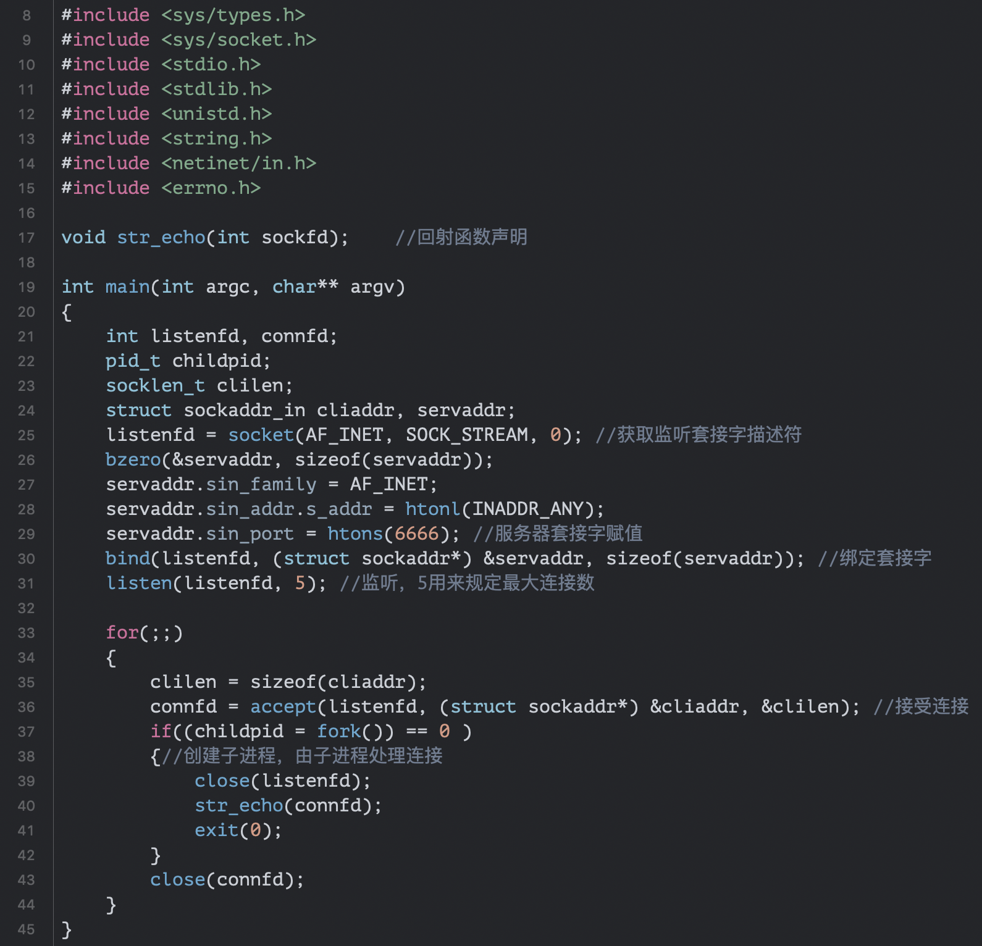
代码（服务端）
实现从客户端获取数据并重新写回服务器；
每一个客户端访问都通过子进程处理；
提供并发服务；

Slide 27
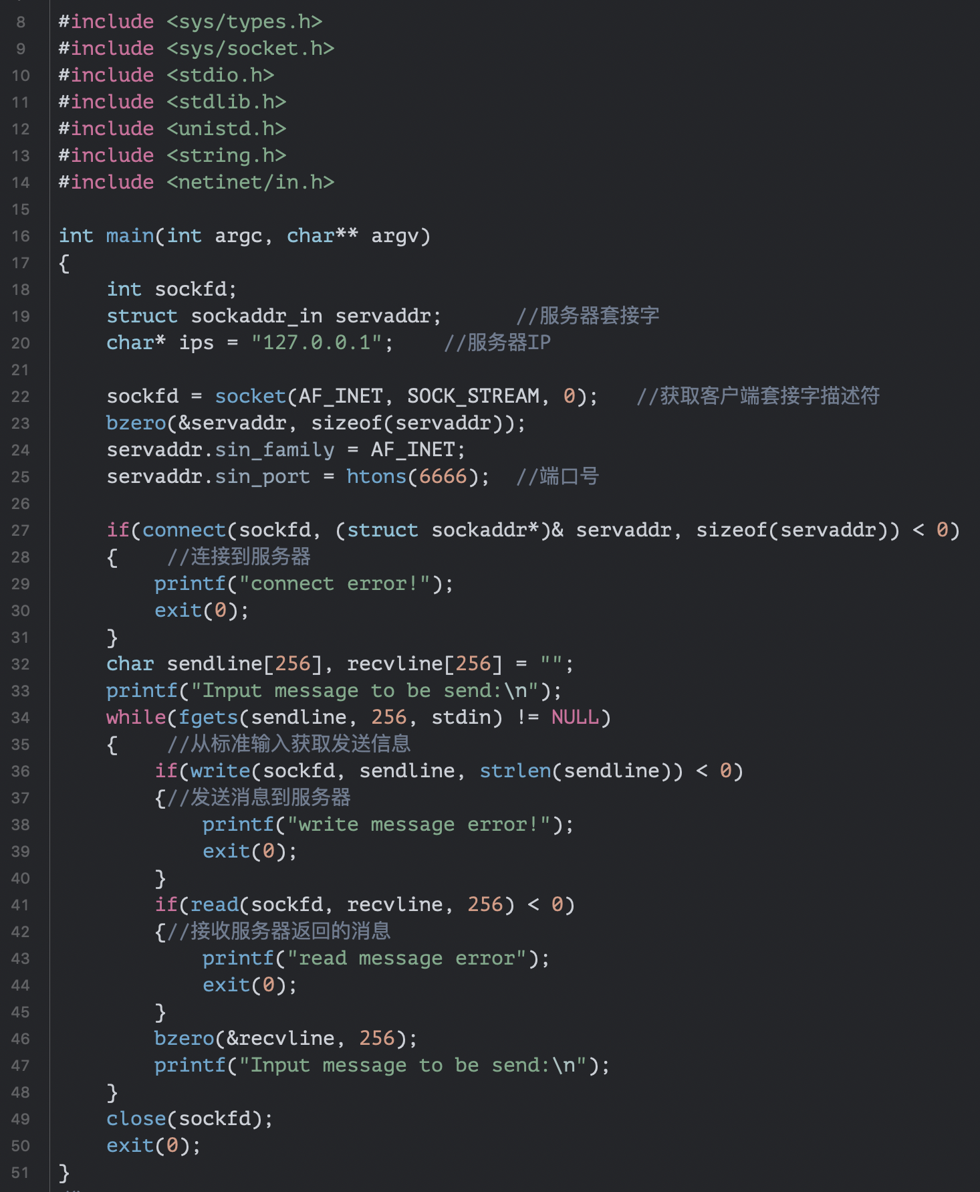
代码（客户端）
首先建立和服务器的连接，然后开始信息的传输；
从标准输入端获取传输消息，发送到服务器；
从服务器接收信息，输入到屏幕；

Slide 28
各种通信方式比较
1.管道以及命名管道：管道可用于具有亲缘关系进程间的通信，管道是匿名的，而命名管道以文件的方式来处理，故也可以用于无亲缘关系的进程间的通信
2.信号：比较复杂
3.消息队列：是消息的链接表，进程A向该队列中不断添加消息，而进程B可以从该队列中不断取走消息。
4.共享内存：多个进程访问同一个内存空间
5.信号量：主要作为进程间以及同一进程不同线程间的同步手段
6.套接字：常用于不同机器间的网络通信，本质仍是进程通信

Slide 29
Demo展示
主程序是progress
封装好了信号量的库，但是没有放到main函数中调用
制作好了makefile, 直接在linux命令终端下执行make即可

Slide 30
实现模型
4
1
3
6
7
2
5

Slide 31
选择实现方案
Fork 创建7个子进程
6个进程之间使用命名管道进行通信，最后一个用共享内存实现
编程语言为 linux C
Gcc编译

Slide 32
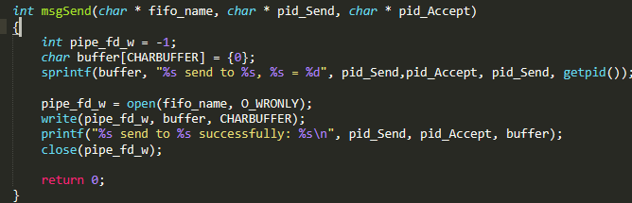
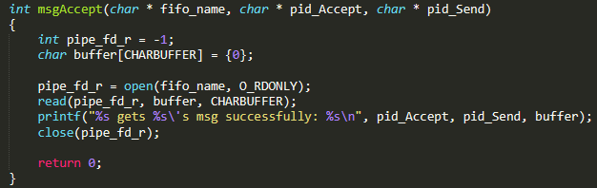
代码实现
设计msgSend和msgAccept两个函数，用于调用命名管道
每个进程都需要调用这两个中的一个或全部来进行通信

Slide 33
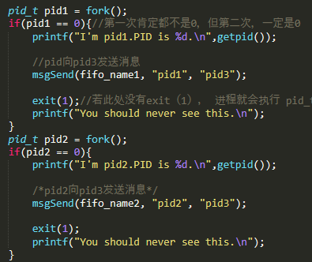
代码实现
对于fork的使用
由于7个子进程都是由fork创建，所以，pid1创建后，会继续执行下面的代码，那么pid1不可避免地会碰到fork从而产生孙进程。
制止这么做的方法就是在子进程执行一次后使用exit()退出该进程，从而避免再往下执行。

Slide 34
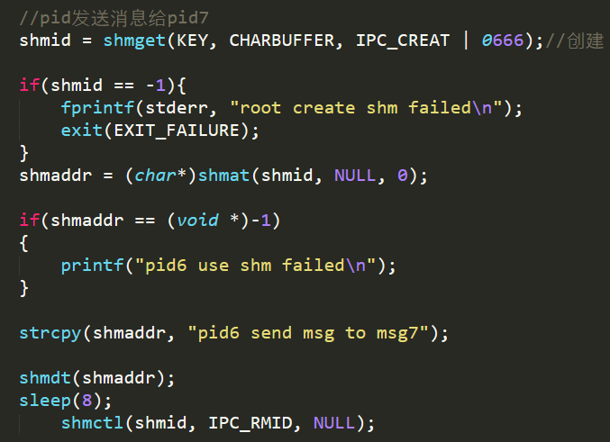
代码实现pid6
Pid6和pid7的通信我选择了共享内存
shmget函数是创建共享内存
Shmat函数是将pid6的某地址与共享内存连接；
连接好之后，再把需要共享的消息拷入shmaddr中。
Shmdt是将连接断开
Shmctl 用于调控共享内存本身，这里的参数是将shmid所在的共享内存彻底关闭

Slide 35
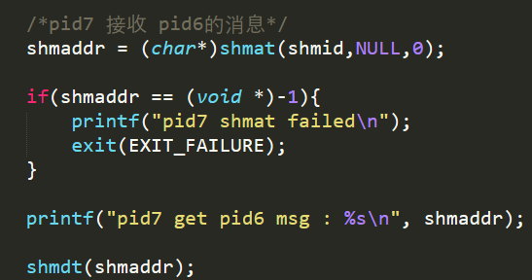
代码实现pid7
Pid7用共享内存的方式接收pid6的消息
接收一方仅使用shmat和shmdt即可

Slide 36
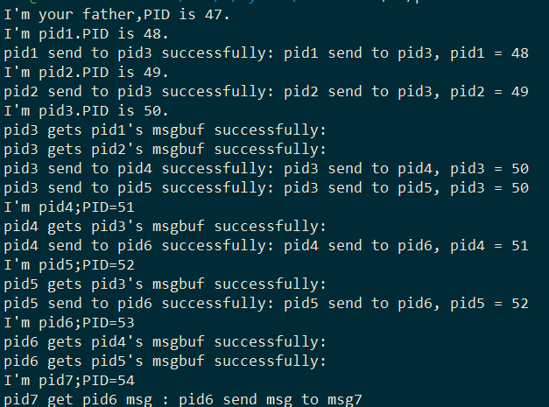
结果

Slide 37

参考资料
《Linux高性能服务器编程》 游双著

